Slide 1
Типы химических реакций в органической химии

Slide 2
Реакции присоединения
Реакцией присоединения называется реакция, в ходе которой из двух или нескольких молекул образуется одно новое вещество.
CH₂=CH₂ + Br₂ CH₂Br-CH₂Br
этен 1,2-дибромэтан
Реакции присоединения характерны для ненасыщенных соединений, имеющих кратные связи.

Slide 3
К реакциям присоединения относятся реакции восстановления
[H]
H₃C-CO-CH₃ H₃C-CH-CH₃
OH
ацетон пропанол-2
Эта реакция является обратной реакции окисления.
[H] – действие восстанавливающего реагента

Slide 4
Гидрирование
Частный случай реакции восстановления
Pd,Pt
CH₂=CH₂ + H₂ ^{кат.} CH₃-CH₃
этилен этан

Slide 5
Галогенирование
Реакция присоединения галогенов
Pd,Pt
СH3-CH=CH₂ + Cl₂ ^{кат.} CH₃-CHCl-CH₂Cl
пропен 1,2-дихлорпропан
Активность присоединения ослабевает в ряду:
F-Cl-Br-I
Присоединение галогенов может идти как по ионному, так и по радикальному механизму, в зависимости от условий реакции.

Slide 6
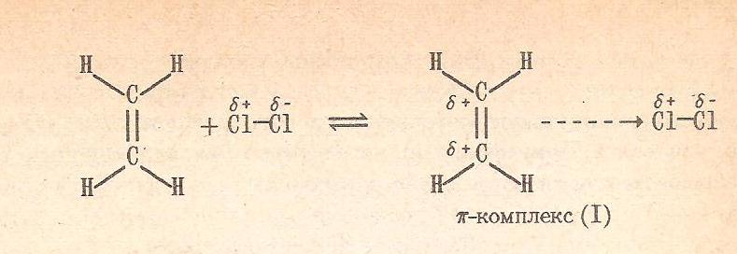
Механизм реакции галогенирования
Ионный механизм
1. Под влиянием -электронов алкена происходит поляризация молекулы галогена
Поляризованная молекула галогена образует с -электронным облаком двойной связи неустойчивый комплекс за счет перекачки -плотности на галоген, несущий частичный положительный заряд .

Slide 7
Образовавшийся комплекс (I) перегруппировывается в карбониевый ион, содержащий галоген. Происходит связывание атома галогена с одновременным освобождением другого атома в виде аниона, который, присоединяясь к карбкатиону, образует конечный продукт реакции (II)

Slide 8
Под действием света и повышенной температуры или в присутствии пероксидов реакция присоединения галогенов может носить радикальный характер:

Slide 9
Присоединение по радикальному механизму протекает через образование наиболее устойчивого свободного радикала. Радикал (1) в результате сопряжения свободного электрона с электронами пяти C-H связей будет более устойчивым, чем (2). При его взаимодействии с галогеном образуется дигалогенопроизводное:
Реакции галогенирования алканов широко используют в промышленности. Реакцию с бромом (бромной водой) применяют для обнаружения непредельных углеводородов (качественна реакция).

Slide 10
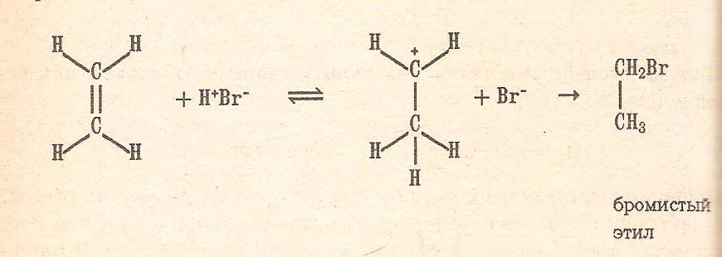
Гидрогалогенирование
Присоединение галогеноводородов.
К алкенам легко присоединяются галогеноводороды:
СH3-CH=CH₂ + HBr CH₃-CH₂-CH₂Br
Как и при галогенировании, реакция идет в две стадии. Образуется карбкатион, к которому присоединяется анион галогена:

Slide 11
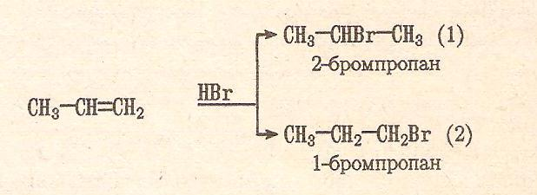
В случае несимметричных алкенов присоединение может идти по-разному:
При этом прослеживается закономерность: при ионном присоединении галогеноводородов к несимметричным алкенам (при н.у.) водород присоединяется по месту двойной связи к наиболее гидрогинезированному атому углерода, а галоген – к менее гидрогинезированному (правило Морковникова)
Если реакция идет по радикальному механизму (в присутствии перекиси или кислорода), по порядок присоединения будет обратным.

Slide 12
Гидратация
Присоединение воды.
Вода присоединяется к алкенам в присутствии катализатора (конц. H₂SO₄, ZnCl₂ и др) с образованием спиртов. Реакция идет также по правилу Морковникова.
Прямая гидратация идет при катализаторе H₃PO₄ или Al₂O₃

Slide 13
Алкилирование алканов алкенами
Алкелирование – реакция, с помощью которой можно вводить различные углеводородные радикалы – алкилы. Часто реакция идет в присутствии H₂SO₄ как катализатора.
Реакция используется для получения высокооктановых компонентов моторного топлива.

Slide 14
Присоединение синильной кислоты
Акрилонитрил – важный продукт, мономер для производства полимерного волокна – нитрона.

Slide 15
Присоединение органических кислот
Сложный эфир – винилацетат применяют в качестве мономера для получения поливинилацетата.

Slide 16
Присоединение спиртов
При взаимодействии ацетилена со спиртом образуется простой эфир.

Slide 17
Реакции отщепления (элиминирования)
В ходе реакции отщепления образуется новое вещество, содержащее кратную связь.

Slide 18
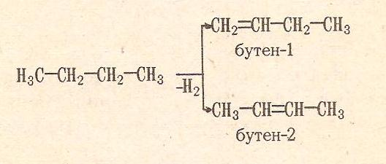
Реакции отщепления (элиминирования)
Дегидрирование углеводородов:
Реакция идет в присутствии алюмохромокалиевого катализатора:

Slide 19
Реакции отщепления (элиминирования)
Отщепление галогеноводорода
При действии на галогеналкан спиртового раствора щелочи отщепляется галогеноводород с образованием алкена.
В соответствии с правилом Зайцева, водород отщепляется от наименее гидрогенизированного атома углерода.

Slide 20
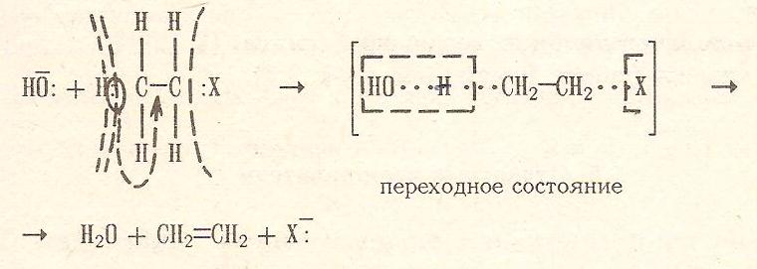
Реакции отщепления (элиминирования)
Реакция отщепления может протекать по различным механизмам. Процесс может начинаться с атаки реагента (щелочи). Отрыв протона и потеря галогена – одновременный процесс, протекающий через переходное состояние:

Slide 21
Реакции отщепления (элиминирования)
Реакция отщепления может протекать с промежуточным образованием ионов (например, карбкатиона). В этом случае растворитель способствует отщеплению галогена от галогенпроизводного, а последующее действие щелочи на связь С-Н облегчает отщепление протона:
По склонности к реакции отщепления, галогеналкилы можно расположить в ряд:

Slide 22
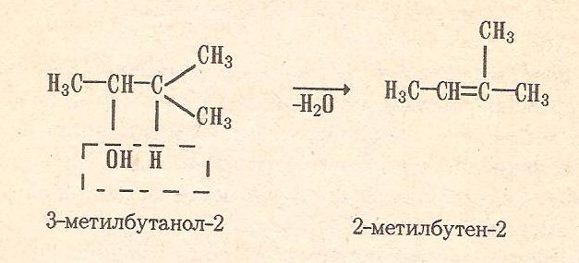
Реакции отщепления (элиминирования)
Дегидратация спиртов:
При этом атом водорода отщепляется от наименее гидрогенизированного атома углерода, т.е. вторичного или третичного:

